Slide 1

학식맨
2015182001 강동균

Slide 2
게임 컨셉
공강 시간안에 학식을 먹기 위해 새치기를 해서 계산대 까지 빨리 도착하는 것이 목표
비어 있는 사람들 틈으로 이동해서 앞으로 계속 전진하면 된다.

Slide 3
개발 진척도
내용r | 1차 발표 목표 범위 | 실제 개발 완료 범위 | 실제 개발
캐릭터 컨트롤 | 좌우 방향키를 이용해서 비어 있는 곳으로 이동 위 방향키는 위치 그대로 앞으로 이동 | 좌, 우, 위 방향키 구현 완료 | 100%
맵 | 식당의 모습 위, 오른쪽, 왼쪽 으로 줄 스는 방향 길 존재 ,방향 전환하는 맵, 마지막 계산대 맵 | 위 방향의 식당 맵 ㄱ계산대 맵 구현 | 40%
난이도 | 초반엔 위 방향으로 아무 변화가 없다가 진행 될수록 방향도 바뀌고 NPC가 랜덤으로 자리를 바꾸는 등 어려워진다 | NPC가 랜덤으로 자리 바꾸는 빈도를 높임 | 50%
사운드 | 줄 이동 할 때의 사운드, 배경음악 ,카드 계산하는 소리, 엔딩 음악 | 줄 이동 사운드, 배경음악, 계산 소리, 엔딩과 오프닝 음악 | 100%
적 AI | 한 줄에 3명과 1개의 빈칸으로 생성 된다. 어느 정도가 지난 후 랜덤하게 ai들이 자리를 바꾼다. | 한 줄에 3명과 1개 빈칸 생성 랜덤하게 자리 바꿈 | 100%
게임 결말 조건 | 끝에 도착하지 못한 경우 끝에 도착 한 경우 | 1) 끝에 도착 못한 경우 2) 끝에 도착한 경우 시간 내 ,시간 외 | 100%

Slide 4
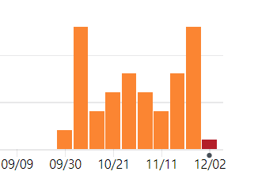
프로젝트 커밋 통계
주 | 커밋 횟수
Week of Sep 30 | 2
Week of Oct 7 | 13
Week of Oct 14 | 4
Week of Oct 21 | 6
Week of Oct 28 | 8
Week of Nov 4 | 6
Week of Nov 11 | 4
Week of Nov 18 | 8
Week of Nov 25 | 13
Sum of commit | 64

